Slide 1
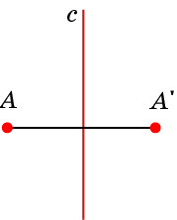
6. Осевая симметрия
Две точки А и А' называются симметричными относительно прямой с, если эта прямая проходит через середину отрезка АА' и перпендикулярна к нему. Каждая точка прямой c считается симметричной самой себе.
Notes:
В режиме слайдов ответы появляются после кликанья мышкой

Slide 2
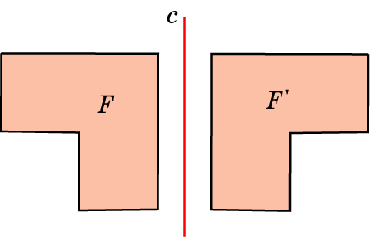
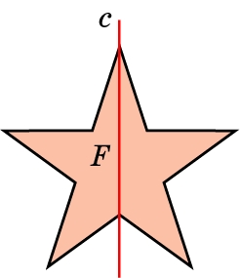
Осевая симметрия
Две фигуры F и F' называются симметричными относительно оси с, если каждой точке одной фигуры соответствует симметричная точка другой фигуры. Фигура F называется симметричной относительно оси с, если она симметрична сама себе.
Notes:
В режиме слайдов ответы появляются после кликанья мышкой

Slide 3
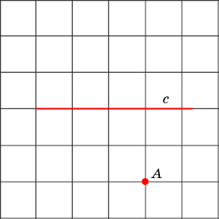
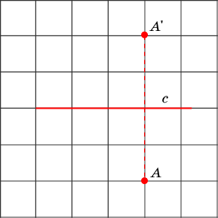
Упражнение 1
Изобразите точку A’, симметричную точке A, относительно прямой c.
Ответ:
Notes:
В режиме слайдов ответы появляются после кликанья мышкой

Slide 4
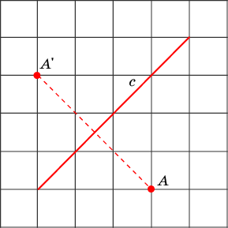
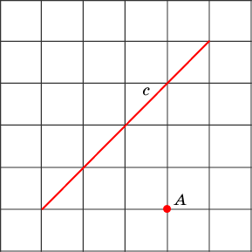
Упражнение 2
Изобразите точку A’, симметричную точке A, относительно прямой c.
Ответ:
Notes:
В режиме слайдов ответы появляются после кликанья мышкой

Slide 5
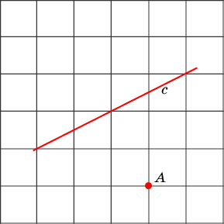
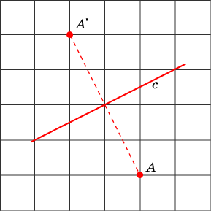
Упражнение 3
Изобразите точку A’, симметричную точке A, относительно прямой c.
Ответ:
Notes:
В режиме слайдов ответы появляются после кликанья мышкой

Slide 6
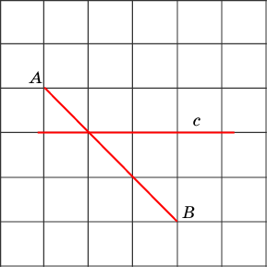
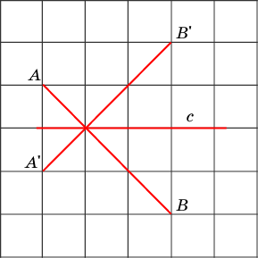
Упражнение 4
Изобразите отрезок A’B’, симметричный отрезку AB, относительно прямой c.
Ответ:
Notes:
В режиме слайдов ответы появляются после кликанья мышкой

Slide 7
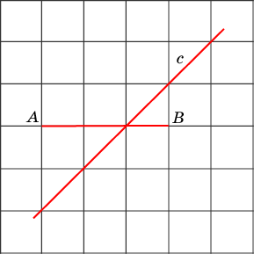
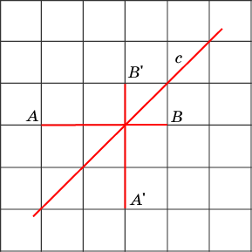
Упражнение 5
Изобразите отрезок A’B’, симметричный отрезку AB, относительно прямой c.
Ответ:
Notes:
В режиме слайдов ответы появляются после кликанья мышкой

Slide 8
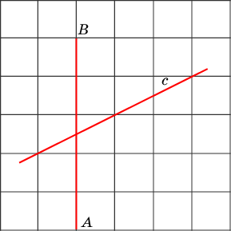
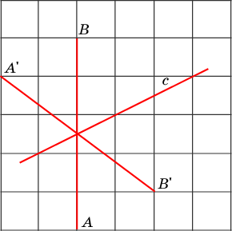
Упражнение 6
Изобразите отрезок A’B’, симметричный отрезку AB, относительно прямой c.
Ответ:
Notes:
В режиме слайдов ответы появляются после кликанья мышкой

Slide 9
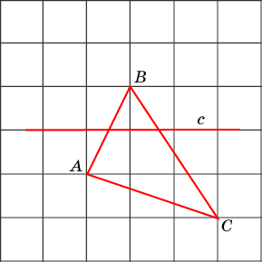
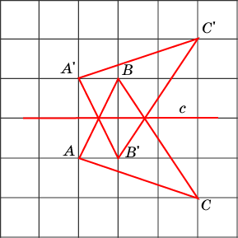
Упражнение 7
Изобразите треугольник A’B’C’, симметричный треугольнику ABC, относительно прямой c.
Ответ:
Notes:
В режиме слайдов ответы появляются после кликанья мышкой

Slide 10
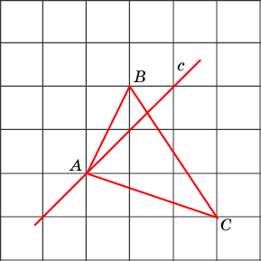
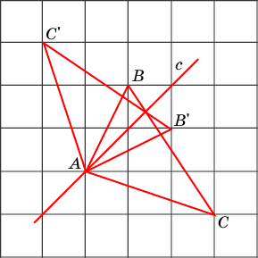
Упражнение 8
Изобразите треугольник A’B’C’, симметричный треугольнику ABC, относительно прямой c.
Ответ:
Notes:
В режиме слайдов ответы появляются после кликанья мышкой

Slide 11
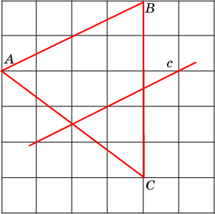
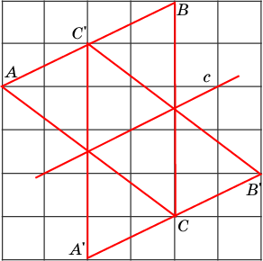
Упражнение 9
Изобразите треугольник A’B’C’, симметричный треугольнику ABC, относительно прямой c.
Ответ:
Notes:
В режиме слайдов ответы появляются после кликанья мышкой

Slide 12
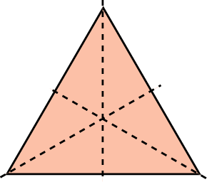
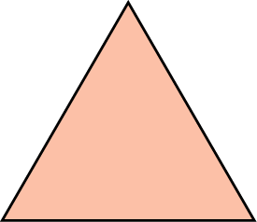
Упражнение 10
Сколько осей симметрии имеет правильный треугольник?
Ответ: 3 оси симметрии, проходящие через вершины треугольника и середины противоположных сторон.
Notes:
В режиме слайдов ответы появляются после кликанья мышкой

Slide 13
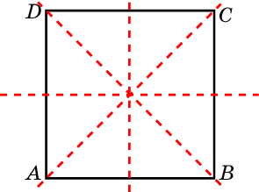
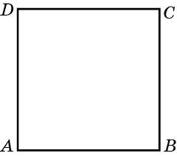
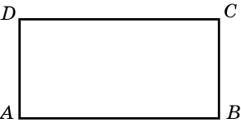
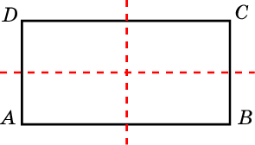
Упражнение 11
Укажите оси симметрии: а) прямоугольника; б) квадрата.
Ответ: а) Две прямые, проходящие через середины противоположных сторон;
б) две прямые, проходящие через середины противоположных сторон и две прямые, содержащие диагонали.
Notes:
В режиме слайдов ответы появляются после кликанья мышкой

Slide 14
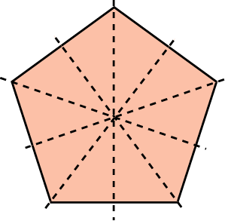
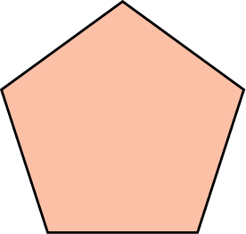
Упражнение 12
Сколько осей симметрии имеет правильный пятиугольник?
Ответ: 5 осей симметрии, проходящих через вершины пятиугольника и середины противоположных сторон.
Notes:
В режиме слайдов ответы появляются после кликанья мышкой

Slide 15
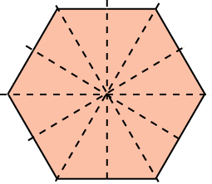
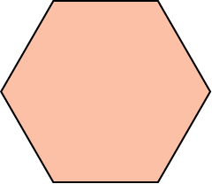
Упражнение 13
Сколько осей симметрии имеет правильный шестиугольник?
Ответ: 6 осей симметрии. Из них 3 оси, проходящие через противоположные вершины, и 3 оси, проходящие через середины противоположных сторон.
Notes:
В режиме слайдов ответы появляются после кликанья мышкой

Slide 16
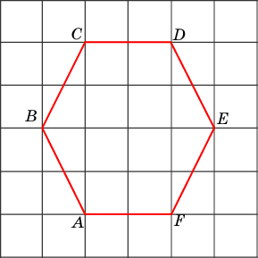
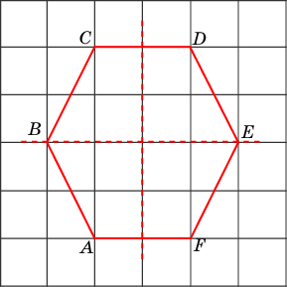
Упражнение 14
Сколько осей симметрии имеет шестиугольник, изображенный на клетчатой бумаге, клетками которой являются квадраты?
Ответ: Две.
Notes:
В режиме слайдов ответы появляются после кликанья мышкой

Slide 17
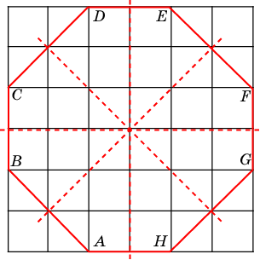
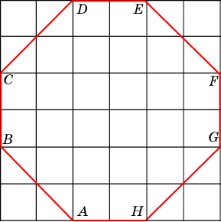
Упражнение 15
Сколько осей симметрии имеет восьмиугольник, изображенный на клетчатой бумаге, клетками которой являются квадраты?
Ответ: Четыре.
Notes:
В режиме слайдов ответы появляются после кликанья мышкой

Slide 18
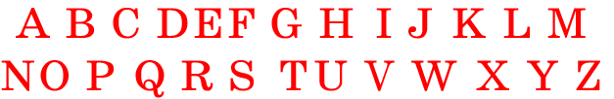
Упражнение 16
На рисунке укажите буквы латинского алфавита: а) имеющие одну ось симметрии; б) имеющие две оси симметрии.
Ответ: а) A, B, C, D, E, M, T, U, V, W, Y; б) H, I, O, X.
Notes:
В режиме слайдов ответы появляются после кликанья мышкой

